Slide 1
Linux操作系统基础

Slide 2
目标
通过本门课程的学习，您将可以:
  Linux 简介
  Oracle Linux安装
  常用指令介绍
  软件管理（软件包管理，安装远程桌面）
  VI编辑器的使用
  用户和组账户管理
  文件权限管理
  JDK，Tomcat, Eclipse的安装
  在Linux下安装Oracle 11g

Slide 3
第一章 Linux 简介

Slide 4
Linux 简介
Linux是一个自由的，免费的，源码开放的操作系统。也是开源软件中最著名的例子。其最主要的目的就是为了建立不受任何商品化软件版权制约的，全世界都能使用的类Unix兼容产品.

Slide 5

Linux的产生
Linux最初是由芬兰赫尔辛基大学学生Linus Torvalds由于自己不满意教学中使用的MINIX操作系统， 所以在1990年底由于个人爱好设计出了LINUX系统核心。后来发布于芬兰最大的ftp服务器上，用户可以免费下载，所以它的周边的程序越来越多，Linux本身也逐渐发展壮大起来，之后Linux在不到三年的时间里成为了一个功能完善，稳定可靠的操作系统.

Slide 6
Linux的特点
开放性，多用户，多任务，丰富的网络功能，可靠的系统安全，良好的可移植性，具有标准兼容性，良好的用户界面（命令界面，图形界面等），出色的速度性能
基于GPL（通用公共许可证）

Slide 7
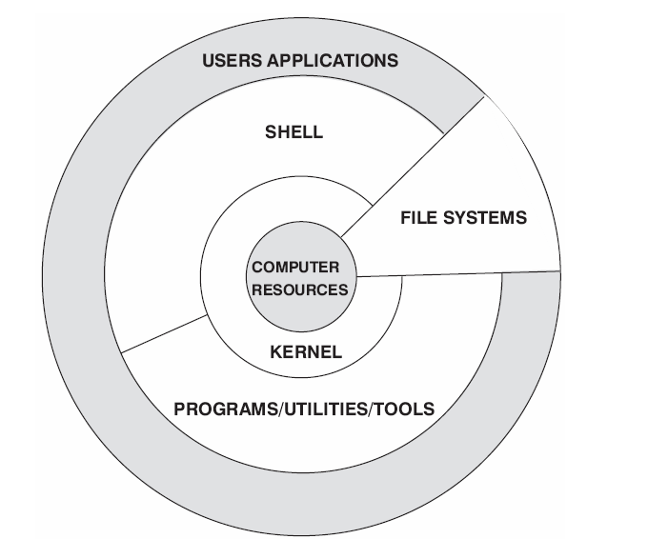
Linux的组成

Slide 8
Linux版本
Linux内核版本有两种：稳定版和开发版
Linux内核版本号由3个数字组成：r.x.y
  r：目前发布的内核主版本。
  x：偶数表示稳定版本；奇数表示开发中版本。
  y：错误修补的次数。

Slide 9
Linux版本
内核版本号每位都代表什么 ?
  以版本号为例： 2.6.9-5.ELsmp ,
  r: 2 , 主版本号
  x: 6 , 次版本号，表示稳定版本
  y: 9 , 修订版本号 ， 表示修改的次数
  头两个数字合在一齐可以描述内核系列。如稳定版的2.6.0，它是2.6版内核系列。
  5: 表示这个当前版本的第5次微调patch ， 而ELsmp指出了当前内核是为ELsmp特别调校的
  EL : Enterprise Linux ； smp : 表示支持多处理器 ， 表示该内核版本支持多处理器

Slide 10
Linux发展与未来
现在有很多公司都在使用Linux操作系统，Linux操作系统从桌面到服务器，从操作系统到嵌入式系统，从零散的应用到整个产业都初见雏形 。Linux服务器操作系统在整个服务器操作系统市场格局中占据了越来越多的市场份额，并且形成了大规模的应用局面.

Slide 11
第二章 Linux 安装

Slide 12
安装Oracle Linux 5（企业版）
安装演示

Slide 13
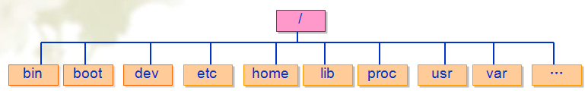
Linux目录结构
bin 存放二进制可执行文件(ls,cat,mkdir等)
boot 存放用于系统引导时使用的各种文件
dev 用于存放设备文件
etc 存放系统配置文件
home 存放所有用户文件的根目录
lib 存放跟文件系统中的程序运行所需要的共享库及内核模块
proc 虚拟文件系统，存放当前内存的映射
usr 用于存放系统应用程序，比较重要的目录/usr/local 本地管理员软件安装目录
var 用于存放运行时需要改变数据的文件

Slide 14
其他重要的目录
root 超级用户目录
mnt 系统管理员安装临时文件系统的安装点
tmp 用于存放各种临时文件
opt 额外安装的可选应用程序包所放置的位置

Slide 15
第三章 VI编辑器的使用

Slide 16
VI的运行模式
编辑模式：等待编辑命令输入
插入模式：编辑模式下，输入 i 进入插入模式，插入文本信息
命令模式：在编辑模式下，输入 “：” 进行命令模式
按esc键，退出到编辑模式

Slide 17
VI 使用的命令
：q 直接退出vi
：wq 保存后退出vi ，并可以新建文件
：q! 强制退出
：w file 将当前内容保存成某个文件
：set number 在编辑文件显示行号
：set nonumber 在编辑文件不显示行号

Slide 18
第四章 常用指令介绍

Slide 19
Linux常用指令
文件目录操作命令
系统管理命令
Linux常用指令
备份压缩命令
关机/重启命令
Linux 通道

Slide 20
文件目录操作命令-1
ls 显示文件和目录列表
  -l 列出文件的详细信息
  -a 列出当前目录所有文件，包含隐藏文件
mkdir 创建目录
  -p 父目录不存在情况下先生成父目录
cd 切换目录
touch 生成一个空文件
echo 生成一个带内容文件
cat、tac 显示文本文件内容
  Cat是从第一行开始写；tac是从最后一行开始写
cp 复制文件或目录
rm 删除文件
  -r 同时删除该目录下的所有文件
  -f 强制删除文件或目录

Slide 21
文件目录操作命令-2
mv 移动文件或目录、文件或改名
find 在文件系统中查找指定的文件
  -name 文件名
wc 统计文本文档的行数，字数，字符数
grep 在指定的文本文件中查找指定的字符串
  例如：grep best book.txt
rmdir 删除空目录
tree 显示目录目录改名树
pwd 显示当前工作目录
ln 建立链接文件
  例如 ln -s /home/itcast/familyA/house/roomB /home/roomB （目录名在前，连接名在后）
more，less 分页显示文本文件内容
head，tail分别显示文件开头和结尾内容
# 注释行

Slide 22
系统管理命令-1
stat 显示指定文件的相关信息,比ls命令显示内容更多
who, w 显示在线登录用户
hostname 显示主机名称
uname显示系统信息
top 显示当前系统中耗费资源最多的进程
  top –d 2 : 每两秒钟更新一次 top ，观察整体信息
ps 显示瞬间的进程状态
  ps –ef 使用标准格式显示每个进程信息
du 显示指定的文件（目录）已使用的磁盘空间的总量(磁盘块数)
df 显示文件系统磁盘空间的使用情况

Slide 23
系统管理命令-2
free 显示当前内存和交换空间的使用情况
ifconfig 显示网络接口信息
ping 测试网络的连通性
netstat 显示网络状态信息
man 命令帮助信息查询
clear 清屏（ctrl+l）
kill 杀死一个进程

Slide 24
打包压缩命令
gzip 压缩（解压）文件或目录，压缩文件后缀为gz
bzip2 压缩（解压）文件或目录，压缩文件后缀为bz2
tar 文件、目录打（解）包

Slide 25
关机/重启命令
shutdown系统关机
  -r 关机后重启
  -h 关机后不重新启动
  -now 立即关机
halt 关机后关闭电源
reboot 重新启动

Slide 26
Linux 通道
简单地说，一个通道接受一个工具软件的输出，然后把那个输出输入到其它工具软件。使用UNIX/Linux的词汇，这个通道接受了一个过程的标准输出，并把这个标准的输出作为另一个过程的标准输入。如果你没有重新定向这个输出，这个输出就在屏幕上显示出来。使用一个通道，你可以重新定向这个输出，这样它就变成了另一个工具软件的标准的输入。
例如：grep best /home/* | more
ps –ef | grep java

Slide 27
第五章 软件管理
软件包管理
安装远程桌面

Slide 28
RPM软件包管理
RPM是RedHat Package Manager（RedHat软件包管理工具）的缩写，这一文件格式名称上虽然打上了RedHat的标志，但是其原始设计理念是开放式的，现在包括OpenLinux、SuSE以及Turbo Linux等Linux的发行版本都有采用，可以算是公认的行业标注了。
RPM文件在Linux系统中的安装最为简便。

Slide 29
作为一个软件包管理工具，RPM管理着系统已安装的所有RPM程序组件的资料。我们也可以使用RPM来卸载相关的应用程序。
  i：安装应用程序
  e：卸载应用程序
  vh：显示安装进度；
  U：升级软件包；
  qa: 显示所有已安装软件包
  qa|grep： 检测是否已安装软件包

Slide 30
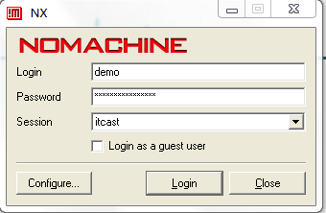
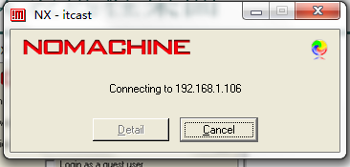
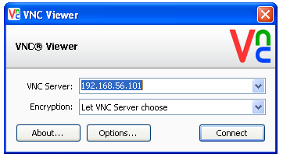
安装远程桌面

Slide 31
第六章 用户和组账户管理

Slide 32
Linux操作系统是一个多用户操作系统，它允许多用户同时登录到系统上并使用资源。系统会根据账户来区分每个用户的文件，进程，任务和工作环境，使得每个用户工作都不受干扰。

Slide 33
用户账户
普通用户账户：普通用户在系统上的任务是进行普通操作
超级用户账户：管理员在系统上的任务是对普通用户和整个系统进行管理。对系统具有绝对的控制权，能够对系统进行一切操作。

Slide 34
组账户
私有组：当创建一个用户时没有指定属于哪个组，Linux就会建立一个与用户同名的私有组，此私有组只含有该用户。
标准组：当创建一个用户时可以选定一个标准组，如果一个用户同时属于多个组时，登录后所属的组为主组，其他的为附加组。

Slide 35
账户系统文件 （ /etc/passwd ）
每行定义一个用户账户，此文件对所有用户可读。每行账户包含如下信息：
  用户名：口令：用户标示号：组标示号：注释：宿主目录：命令解释器
  root:x:0:0:RedHat Linux:/root:/bin/bash
  口令是X，说明用户的口令是被/etc/shadow文件保护的
  用户标识号：系统内唯一，root用户的UID为0，普通用户从500开始，1-499是系统的标准账户
  宿主目录：用户登录系统后所进入的目录
  命令解释器：指定该用户使用的shell ，默认的是/bin/bash

Slide 36
账户系统文件（ /etc/shadow ）
为了增加系统的安全性，用户口令通常用shadow passwords保护。只有root可读。每行包含如下信息：
  用户名：口令：最后一次修改时间：最小时间间隔：最大时间间隔：警告时间：不活动时间：失效时间：标志
  root:$1$K4gXdkjf$TIKrvWuldq6oQ4HEoFIGQ/:14831:0:99999:7:::
  最后一次修改时间：从1970-1-1起，到用户最后一次更改口令的天数
  最小时间间隔：从1970-1-1起，到用户可以更改口令的天数
  最大时间间隔：从1970-1-1起，必须更改的口令天数
  警告时间：在口令过期之前几天通知
  不活动时间：在用户口令过期后到禁用账户的天数

Slide 37
账户系统文件（ /etc/group ）
将用户进行分组时Linux对用户进行管理及控制访问权限的一种手段。一个组中可以有多个用户，一个用户可以同时属于多个组。该文件对所有用户可读。
  组名：组口令：gid：组成员
  root:x:0:root

Slide 38
账户系统文件（ /etc/gshadow ）
该文件用户定义用户组口令，组管理员等信息只有root用户可读。
  root:::root

Slide 39
使用命令行工具管理账户
useradd 用户名
useradd -m 用户名 （参数-m用来设定系统添加账户时自动建立用户根目录）
useradd –u（UID号）
useradd –p（口令）
useradd –g（分组）
useradd –s（SHELL）
useradd –d（用户目录）
usermod –u（新UID）
usermod –d（用户目录）
usermod –g（组名）
usermod –s（SHELL）
usermod –p（新口令）
usermod –l（新登录名）
usermod –L (锁定用户账号密码)
usermod –U (解锁用户账号)
userdel 用户名 (删除用户账号)
userdel –r 删除账号时同时删除目录

Slide 40
组账户维护命令
groupadd 组账户名 (创建新组)
groupadd –g 指定组GID
groupmod –g 更改组的GID
groupmod –n 更改组账户名
groupdel 组账户名 (删除指定组账户)

Slide 41
口令维护命令
passwd 用户账户名 (设置用户口令)
passwd –l 用户账户名 (锁定用户账户)
passwd –u 用户账户名 (解锁用户账户)
passwd –d 用户账户名 (删除账户口令)
gpasswd –a 用户账户名 组账户名 (将指定用户添加到指定组)
gpasswd –d 用户账户名 组账户名 (将用户从指定组中删除)
gpasswd –A 用户账户名 组账户名 (将用户指定为组的管理员)

Slide 42
用户和组状态命令
su 用户名 切换用户账户
  su root
  su – root
id 用户名 显示用户的UID，GID
whoami 显示当前用户名称
groups 显示用户所属组

Slide 43
Sudo命令
配置文件/etc/sudoers
可以在普通用户下，执行管理员命令
root ALL= (ALL) ALL
root 主机=（角色） 命令

Slide 44
第七章文件权限管理

Slide 45
三种基本权限
R 读权限
W 写权限
X 执行权限

Slide 46
查看文件和目录的权限
  ls –l 文件名
  显示信息包含：
    文件类型(d 目录，- 普通文件，l 链接文件)，文件权限，文件的属主，文件的所属组，文件的大小，文件的创建时间，文件的名称
  -rw-r--r-- 1 itcast users 2254 2006-05-20 13:47 tt.htm
    从第二个字符起rw-是说用户itcast有读、写权，没有运行权，接着的r--表示用户组users只有读权限，没有运行权，最后的r--指其他人（others）只有读权限，没有写权和运行权。

Slide 47
更改操作权限
chmod 【u 属主 g 所属组用户 o 其他用户 a 所有用户】 【+ 加权限 – 减权限 =加权限同时将原有权限删除】 【rwx】 文件或目录名
-R 下面的子目录做相同权限操作
也可以用数字来表示权限如 chmod 777 file
r 4 w 2 x 1
若要rwx属性则4+2+1=7；
若要rw-属性则4+2=6；
若要r-x属性则4+1=5;

Slide 48
第八章 软件的安装及删除

Slide 49

JDK的安装
添加执行权限
  chmod +x jdk-6u24-linux-i586.bin
执行安装
  ./jdk-6u24-linux-i586.bin
配置环境变量
  编辑文件 .bash_profile
  source .bash_profile

Slide 50
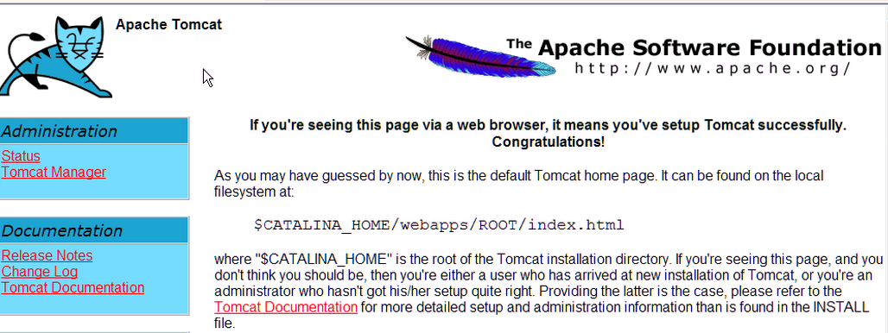
Tomcat的安装

Slide 51

Eclipse的安装

